Slide 1
Nanopartikel in der Medizin

Slide 2
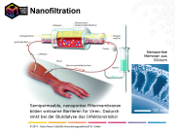
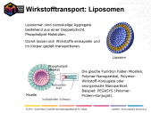
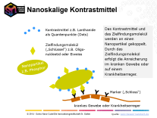
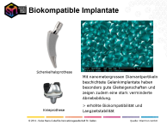
Nanomedizin
= Einsatz von Nanotechnologien für die Diagnose, das Monitoring (Überwachung/Kontrolle) und die Behandlung von Krankheiten
Wirkstofftransport
Medizinische Implantate
Neue Therapien und Wirkstoffe
Diagnostik

Slide 3
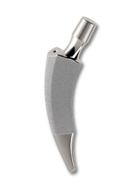
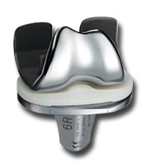
Biokompatible Implantate
Schenkelhalsprothese
Mit nanometergrossen Diamantpartikeln beschichtete Gelenkimplantate haben besonders gute Gleiteigenschaften und zeigen zudem eine stark verminderte Abriebsbildung.
> erhöhte Biokompatibilität und Langzeitstabilität
Knieprothese
Quelle: DiaCCon GmbH

Slide 4
Nanoskalige Kontrastmittel
Kontrastmittel z.B. Lanthanide als Quantenpunkte (Dots)
Das Kontrastmittel und das Zielfindungsmolekül werden an einen Nanopartikel gekoppelt. Durch das Zielfindungsmolekül erfolgt die Anreicherung im kranken Gewebe oder auf einem Krankheitserreger.
Zielfindungsmolekül („Schlüssel“) z.B. Oligo-nukleotid oder Eiweiss
Nanopartikel z.B. Phosphor
Y
Y
Marker („Schloss“)
Y
Y
krankes Gewebe oder Krankheitserreger
Quelle: www.hessen-nanotech.de

Slide 5
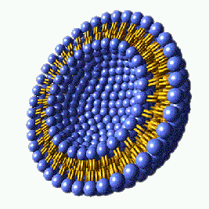
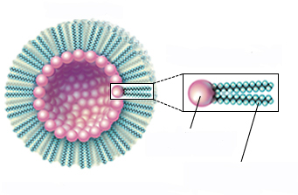
Wirkstofftransport: Liposomen
Liposomen sind nanoskalige Aggregate bestehend aus einer Doppelschicht Phospholipid-Molekülen.
Damit lassen sich Wirkstoffe einkapseln und im Körper gezielt transportieren.
Liposom
Phospholipid-Molekül
Die gleiche Funktion haben Micellen, Polymer-Nanopartikel, Polymer-Wirkstoff-Konjugate oder anorganische Nanopartikel.
Beispiel: PEGASYS (Polymer-Protein-Konjugat).
hydrophiler Kopf
Micelle
hydrophober Schwanz
Quellen: Encyclopedia Britannica

Slide 6
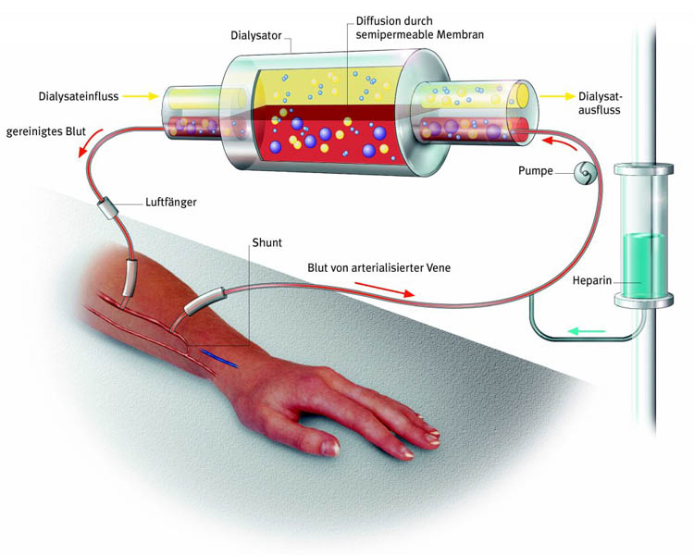
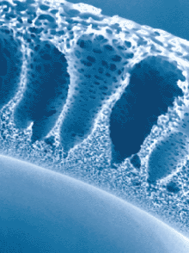
Nanofiltration
Micelle
Nanoporöse Membran aus Silicium
Semipermeable, nanoporöse Filtermembranen bilden wirksame Barrieren für Viren. Dadurch sinkt bei der Blutdialyse das Infektionsrisiko!
50 nm

Slide 7
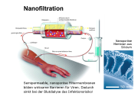
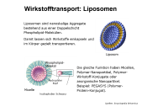
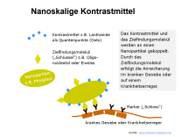
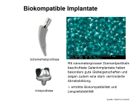
Nanomedizin
= Einsatz von Nanotechnologien für die Diagnose, das Monitoring (Überwachung/Kontrolle) und die Behandlung von Krankheiten
Wirkstofftransport
Medizinische Implantate
Neue Therapien und Wirkstoffe
Diagnostik

Slide 8
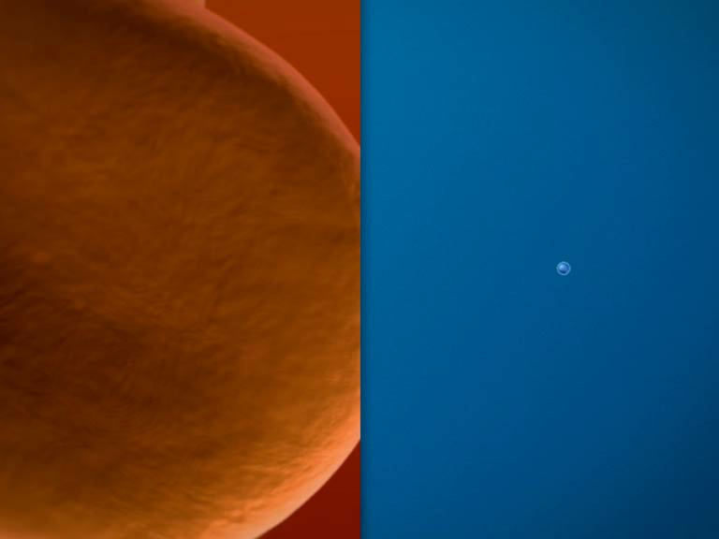
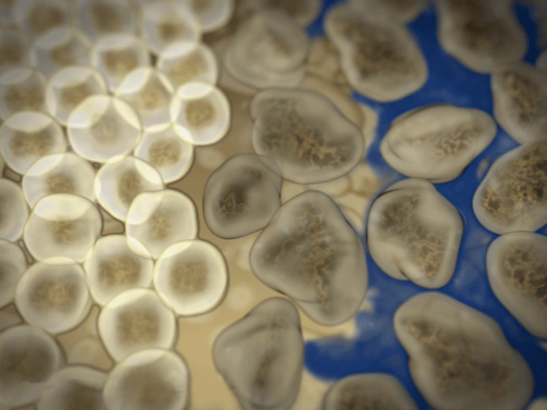
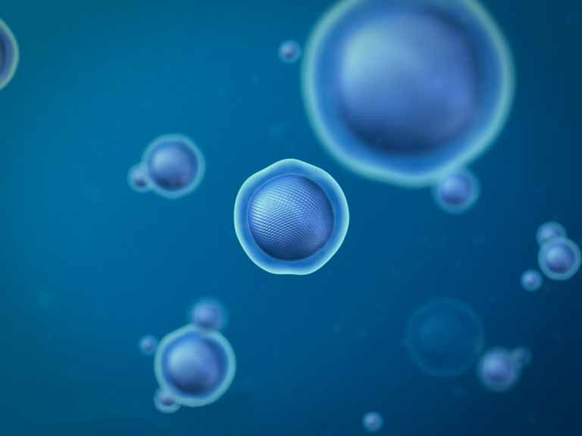
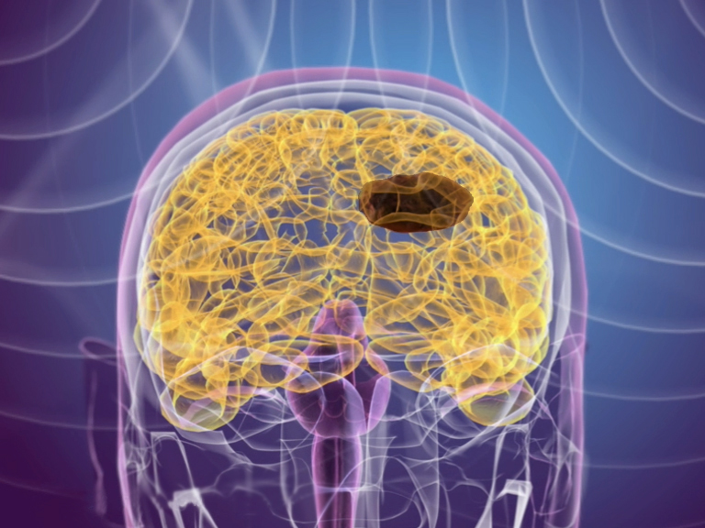
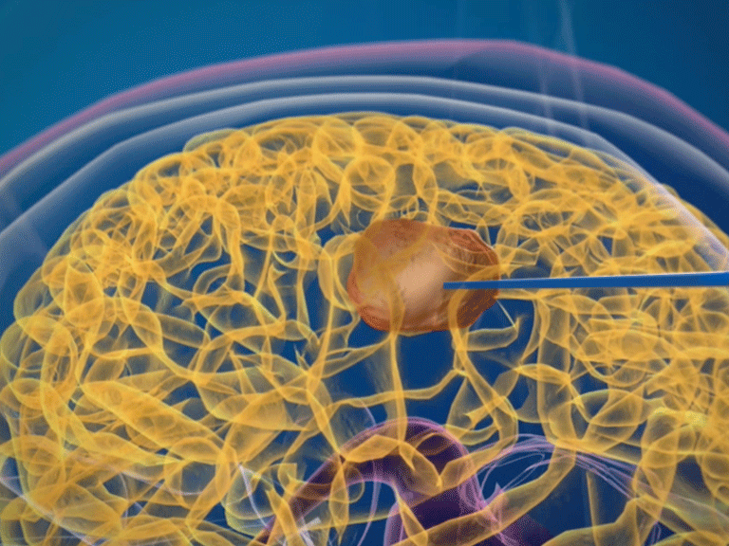
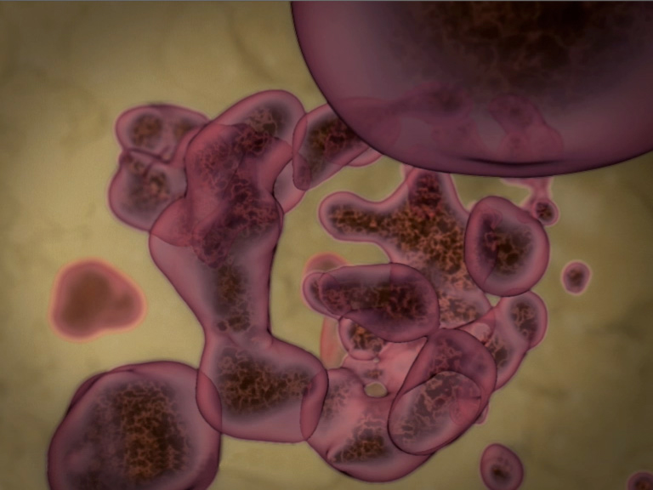
Die Magnetfeld-Hyperthermie-Therapie

Slide 9

Die Eisenoxid-Nanopartikel näher betrachtet: Ferrofluide
Was sind Ferrofluide?
Welche Eigenschaften zeichnen sie im Vergleich zu normalen Magneten aus?
Welche Probleme waren bei ihrer Herstellung zu überwinden?
Inwieweit sind die Anwendungsbereiche durch ihre besonderen Eigenschaften zu erklären?

Slide 10

Die Wirkung von Tensiden
Bsp: Stearinsäure-Anion
polares Carboxylat-Ende
langer unpolarer Alkylrest
→ hydrophil (Wasser liebend)
→ lipophil (Fett liebend)
Amphiphiles Molekül
Oberflächenfunktionalisierung von Ferrofluiden durch Tenside:
Micelle - Doppelhülle
Micelle – einfache Hülle
Quelle: WIS – Wissenschaft in die Schulen; Dr. Markus Herrmann

Slide 11
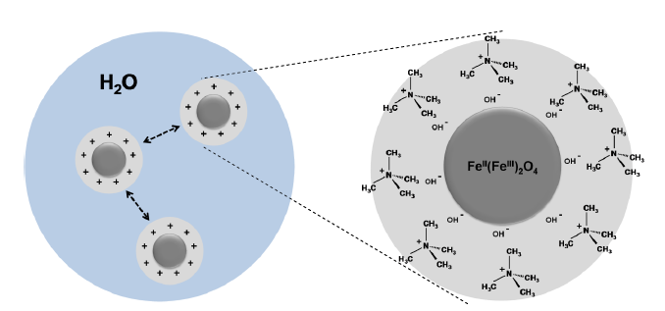
Andere Möglichkeit der Oberflächen-Funktionalisierung
Eisenoxid-Nanopartikel mit „Hülle“ in Wasser suspendiert
Die Eisenoxid-Nanopartikel sind mit einer Hülle aus geladenen oder polaren Molekülen umgeben:
Mischbarkeit mit Wasser ist gegeben
Positiv geladener Molekülteil ragt nach außen:
→ Nanopartikel stoßen sich gegenseitig ab und aggregieren nicht

Slide 12
Magnetismus: Theoretische Grundlagen
Quellen des Magnetfeldes:
Elektron im Atom mit bestimmten Spin
Kein Elementarmagnet
Elementarmagnet
Elektronen bewegen sich in der Atomhülle um den Atomkern herum und erzeugen ein „schwaches“ Magnetfeld.
Elektronen, die in entgegengesetzte Richtungen drehen, heben ihre Magnetfelder gegenseitig auf.
Wenn über alle Elektronen im Atom die Drehrichtung (=Spin) nicht ausgeglichen ist, ist das Atom ein Elementarmagnet (Gesamtspin ungleich Null).

Slide 13
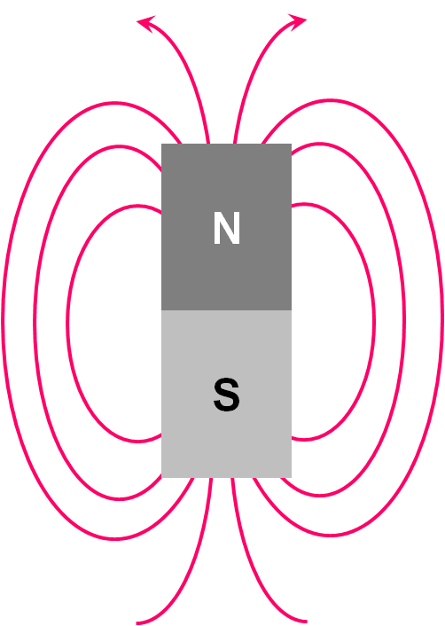
Magnetisierung
Elementarmagnete eines Stoffs
Magnetisierung
nicht magnetisch
stark magnetisch
Bestimmte Materialien können, wenn sie einem Magnetfeld ausgesetzt sind, selber magnetisch werden. Sie werden magnetisiert.
Magnetisieren heisst, dass die einzelnen Elementarmagnete bezüglich ihrem Nord- und Südpol alle gleich ausgerichtet werden.

Slide 14
Theoretische Grundlagen
Weiss-Bezirke:
Weiss-Bezirk mit bestimmter magnetischer Ausrichtung
Bereiche, in denen sich die magnetischen Momente der Atome aufgrund ihrer Wechselbeziehungen parallel ausrichten → die Ausrichtungen aller Weiss-Bezirke eines unbeeinflussten Materials heben sich gegenseitig auf.

Slide 15
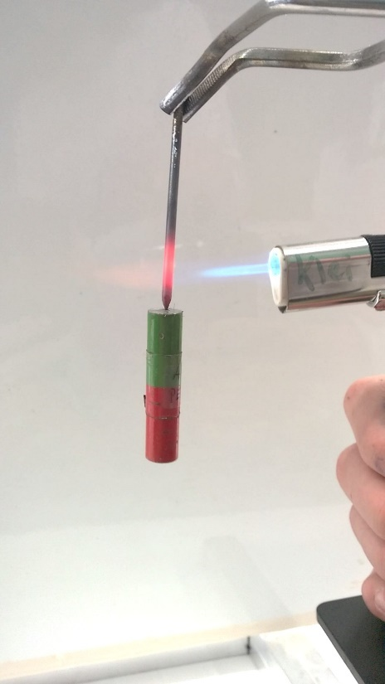
Theoretische Grundlagen
Ferromagnete
Materialien, die stark und dauerhaft magnetisiert werden können, nennt man Ferromagnete (z.B. Eisen, Kobalt, Nickel). Diese Ausrichtung der magnet. Momente lässt sich durch die thermische Energie der einzelnen Atome nicht rückgängig machen. → Dauer-/ Permanentmagnete
Oberhalb einer bestimmten Temperatur, der Curie-Temperatur, überschreitet die thermische Energie der Atome die Austauschenergie der Elementarmagnete → die gegenseitige magnetische Ausrichtung wird rückgängig gemacht und das Material ist nicht mehr magnetisierbar.

Slide 16
Paramagnete und Diamagnete
Materialien, die nur schwach und nicht dauerhaft magnetisiert werden können, nennt man Paramagnete (z.B. Sauerstoff).
Materialien, die gar nicht magnetisiert werden können, nennt man Diamagnete (z.B. Wasser).

Slide 17
Theoretische Grundlagen
Superparamagnete
Materialien, die stark, aber nicht dauerhaft magnetisiert werden können, nennt man Superparamagnete.
Nanopartikel aus ferromagnetischen Materialien (z.B. Eisenoxid-Nanopartikel) sind superparamagnetisch.
Ursache:
In Nanopartikeln (<100nm) sind nicht genügend Atome (=Elementarmagnete) vorhanden, um die Magnetisierung dauerhaft aufrechtzuerhalten.
Durch die thermische Bewegung der einzelnen Atome wird die Ausrichtung wieder aufgehoben, sobald kein äußeres Magnetfeld mehr vorhanden ist.

Slide 18
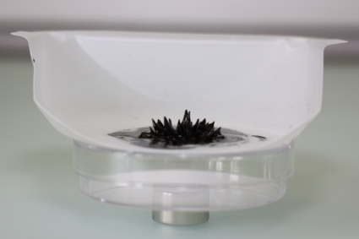
Theoretische Grundlagen
Igelstrukturen im Ferrofluid
Starker Magnet
Quelle: Swiss Nano-Cube
Rosensweig Stacheln zeigen die Magnetfeldlinien an
Drei Kräfte wirken: Magnetfeld, Gravitation, Oberflächen-spannung der Flüssigkeit.
Das Ferrofluid befindet sich im Gleichgewicht dieser Kräfte.

Slide 19
Theoretische Grundlagen
Flüssige Magnete
Warum kann man nicht einfach Eisen schmelzen, um ein Ferrofluid zu erhalten?

Slide 20
Theoretische Grundlagen
Ferrofluide sind nicht das selbe wie geschmolzene Ferromagnete!
Bei hohen Temperaturen (Überschreiten der Curie-Temperatur) wird durch die Thermische Energie der Atome die Magnetisierung aufgehoben.
Durch die Verflüssigung ferromagnetischer Materialien verlieren diese ihre ferromagnetischen Eigenschaften, sie sind dann nur noch schwach magnetisierbar.
Im Gegensatz dazu können Ferrofluide stark und nicht permanent magnetisiert werden.

Slide 21
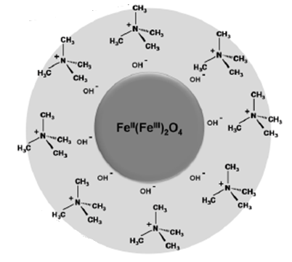
Theoretische Grundlagen
Oberflächenfunktionalisierung
Wodurch wird das Aggregieren der Magnetit-Nanopartikel verhindert?
Quelle: Swiss Nano-Cube

Slide 22
Theoretische Grundlagen
Anwendungen
Medizin: Krebsbekämpfung durch Hyperthermie-Therapie
Medizin: Gerichteter Wirkstofftransport (Drug Targetting)
Oberflächenbeschichtung von Tarnkappen Flugzeugen

Slide 23
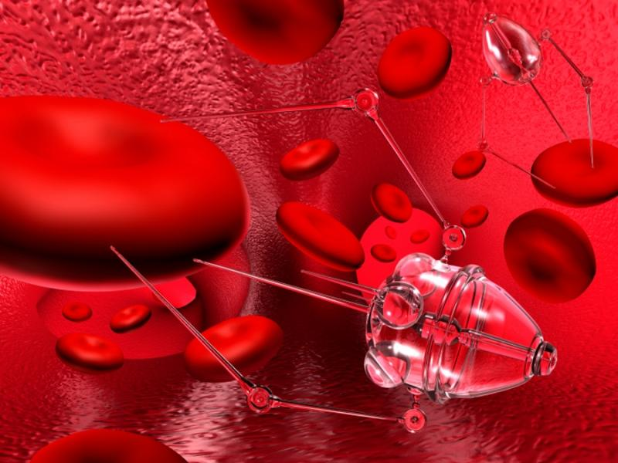
Nanoroboter

Slide 24
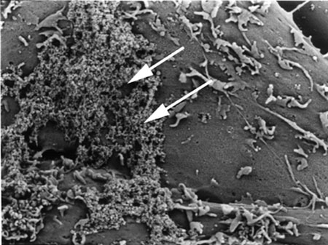
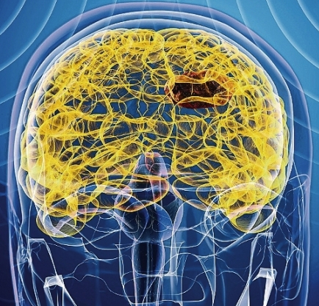
Nanokrebstherapie - Hyperthermie
Nano-Eisenpartikel lagern an die Zellen des Glioblastoms resp. werden in diese aufgenommen.
Nano-Eisenpartikel werden in das Tumorgewebe eingespritzt.
Glioblastom: aggressiver, schnell wachsender Hirntumor
Mit Hilfe eines magnetischen Wechselfeldes werden die magnetischen Nano-Eisenpartikel erwärmt, dadurch wird der Tumor zerstört!

Slide 25
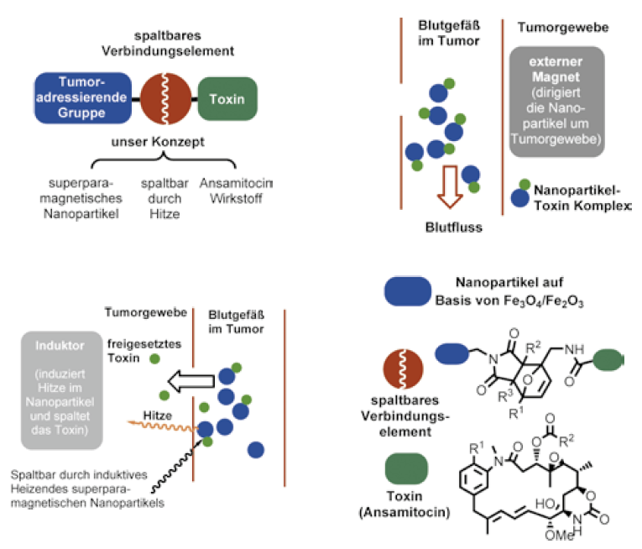
Chemotherapie und Hyperthermie
1
2
3

